Slide 1

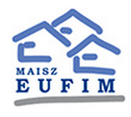

Értékelés
Könyvvizsgálati és számviteli célra
Alapelvek és praktikák
2013. Október 11.
Source : EZO.TV

Slide 2
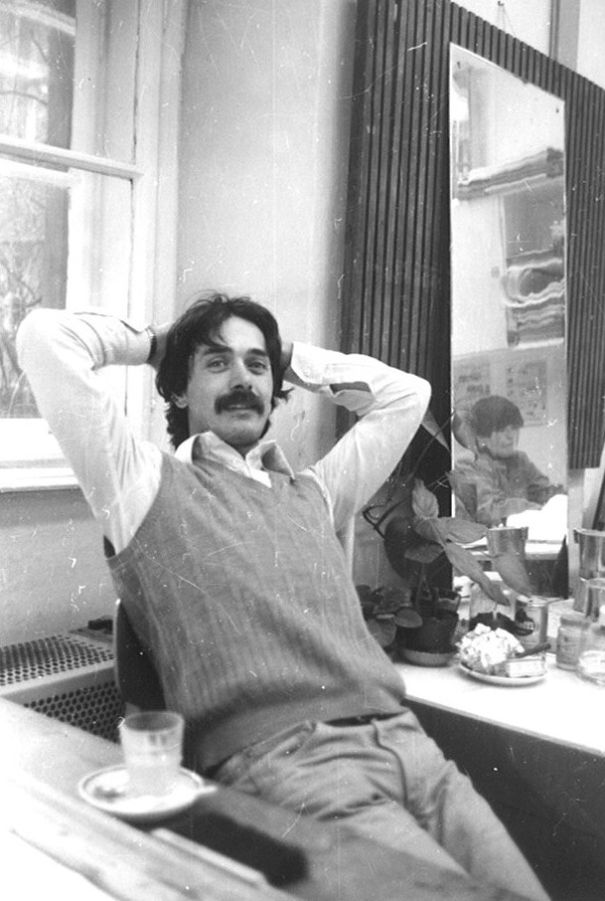
RealEstateLeisureTourism KPMG Tanácsadó Kft.
Egyszerű
1
Unalmas
2
Megnyugtató
3
Dános Pál
Msc.Arch., Msc.Re. MRICS
Igazgató
KPMG Ingatlan-tanácsadás
Mégis fontos
Notes:
20 év értékelői tapasztalat alapján

Slide 3

„...A legfontosabb szempont…”
V=1434¹²/3*(65*(A>B)+√(a+b)*C*(c-a)
MIÉRT?
MIRŐL?
MIT?
MIKOR?
MIKÉNT?
Transzparencia
Hokusz-Pókusz
Notes:
Pontosan tudni kell az értékelés célját.
Ha ezt nem tudja az értékelő transzparensen megfogalmazni, akkor nem sikerül a kérdésekre választ keresni

Slide 4
Ingatlanértékelés számviteli célra
Miért?
Szükség van az érték meghatározására kifejezetten számviteli célra!
Eltérés lehet a nettó/bruttó könyv szerinti érték és a piaci érték között.
Notes:
Eltérés lehet a könyv szerinti értéktől!
A piac érték lehet magasabb vagy alacsonyabb.
Mindkét esetben a cég a megfelelő számviteli lépéseket megteheti.
A kisebb érték a nagyobb baj.
Ha a cég úgy dönt, hogy piaci értéken tartja nyilván az ingatlanjait, akkor ezt folyamatosan meg kell tennie.

Slide 5
Ingatlanértékelés számviteli célra
Az értékelés tárgya
Az ingatlantulajdonos és az ingatlanhasználat gazdasági kapcsolata alapján megkülönböztetve:
Saját használatú ingatlan (IAS 16)
Befektetési célú (fejlesztők) ingatlan (IAS 40)
Az ingatlan funkcionális és ingatlanpiaci besorolását figyelembe véve:
Általános piaccal rendelkező ingatlan
Speciális, illetve nem piaci jellegű ingatlan
Az értékelendő érdekeltség alapján:
Tulajdonjog
Bérleti jog,lízingelt eszköz,használati jog, stb.
Notes:
MIRŐL KÉSZÍTJÜK AZ ÉRTÉKELÉST

Slide 6
Ingatlanértékelés számviteli célra
Mit kell meghatározni?
PIACI ÉRTÉK (MARKET VALUE)
RICS=IVSC
VALÓS ÉRTÉK (FAIR VALUE)
IVSC > „korrekt érték”
VALÓS ÉRTÉK (FAIR VALUE)
IASB / IFRS > PIACI ÉRTÉK
BEFEKTETÉSI ÉRTÉK (INVESTMENT VALUE)
Notes:
Milyen kérdésre keressük a választ, az MIT

Slide 7
Ingatlanértékelés számviteli célra
Hogyan?
A hazai vagy (és) a nemzetközi
Számvitelre, pénzügyi beszámolókra vonatkozó,
Ingatlan (eszköz) értékelésekre vonatkozó
Előírások és szabványok keretein belül, azok
Tartalmi és
Formai követelményeinek megfelelően,
Meghatározott módszer, technika alkalmazásával
Notes:
MIKÉNT?
SZAMVITELI TÖRVÉNY, NEMZETKÖZI ELŐÍRÁSOK
ÁLTALÁNOSAN ALKALMAZOTT ÉRTÉKELÉSI MÓDSZEREK: PIACI – KÖLTSÉG - JÖVEDELEM

Slide 8



Szabályozási környezet
Számviteli törvény (57.§, 58.§, 59.§)
EVS 12 (European Valuation Standards)
EVA1 Értékelés pénzügyi jelentéshez
IVS (International Valuation Standards)
IVS 300 (Valuation for Financial Reporting)
RICS Red Book
IAS (1973-2001)
IFRS – IFRS13
Legértékesebb Hasznosítás
(Highest and Best Use)
Értékelési feltételezések
Notes:
KORÁNSEM AKKORA AZ ELTÉRÉS, MINT AMILYENNEK AZ LÁTSZIK.
MADÁCH EMBER TRAGÉDIÁJA: HOMO-UZION ÉS HOMO-IUZION KÉRDÉSE
TRANSZPARENCIA KÖTELEZŐ.

Slide 9
KPMG tapasztalata
Átvizsgált könyvvizsgálat céljára készült értékelési
jelentések száma 2010 és 2013 között
Kevés a piaci evidencia, és ezért
növekszik az értékelések
kockázata
Notes:
INGATLANÉRTÉKELŐI JELENTÉSEK ÁTNÉZÉSE, ELLENŐRZÉSE SORÁN SZERZETT TAPASZTALAT.
SORVEZETŐT HASZNÁLUNK MI IS.
FRANKFURTI TAPASZTALATOK: 15 SZAKEMBER CSAK AZ AUDITON BELÜL DOLGOZIK EZZEL.

Slide 10
Az értékelői jelentés szerkezete – Formai követelmények
ÉRTÉKELŐ MEGNEVEZÉSE
IFRS13
RICS
A MEGBÍZÓ AZONOSÍTÁSA
EVA1
EVS
!
AZ ÉRTÉKELÉS CÉLJA
AZ ÉRTÉKELÉS TÁRGYA
?
AZ ÉRTÉKELT ÉRDEKELTSÉG
Notes:
EZEK A FORMAI KÖVETELMÉNYEK AZ IVS ÉS A RICS ELŐÍRÁSAI ALAPJÁN
-SORVEZETŐ-
ÉRTÉKELÉS CÉLJA: AZ AUDITÁLÁSI FOLYAMATHOZ FONTOS, HOGY EXPLICIT EZ MEG LEGYEN NEVEZVE!
ÉRTÉKELT ÉRDEKELTSÉG: TULAJDONJOG, BÉRLETI JOG, HASZNÁLATI JOG, VAGYON ÉRTÉKŰ JOGOK, VAGY KORLÁTOZOTT JOGOK

Slide 11
Az értékelői jelentés szerkezete – Formai követelmények
INGATLAN-TÍPUS ÉS HASZNÁLATA
IFRS13
RICS
!
AZ ÉRTÉKELÉSI ALAPELV
IVS
EVS
AZ ÉRTÉKELÉS FORDULÓNAPJA
AZ ÉRTÉKELŐ MATERIÁLIS KORÁBBI SZEREPEVÁLLALÁSA
AZ ÉRTÉKELŐ STÁTUSZA
Notes:
INGATLANFAJTA ÉS HOGYAN HASZNÁLJA A MEGBÍZÓ, ILLETVE MILYEN KLASSZIFIKÁCIÓBA TARTOZIK (SAJÁT VAGY BEFEKTETÉSI CÉL STB)
ÉRTÉKELÉSI ALAPELV: MARKET VALUE –FAIR VALUE – FAIR VALUE – INVESTMENT VALUE
AZ A DÁTUM AMELYRE AZ ÉRTÉKELÉS VONATKOZIK
Material involvement of the valuer (például nem volt tanácsadó a projekt kidolgozásánál, amelyet most értékel, stb.)
STÁTUSZ: AZ ÉRTÉKELŐ NEM VESZ RÉSZT AZ AUDITÁLÁS FOLYAMATÁBAN – ÖSSZEFÉRHETETLENSÉG
AZ ÉRTÉKELŐ NEM VAGY IGEN ALKALMAZOTTJA AZ ÜGYFÉLNEK. KÉSZÍTHET ÉRTÉKELÉST A TÁRSASÁG MANAGEMENTJE IS. AZ AUDITORNAK ELEMEZNIE KELL, HOGY A FÜGGETLENSÉG NEM BEFOLYÁSOLT-E.

Slide 12
Az értékelői jelentés szerkezete – Formai követelmények
PÉNZNEM ÉS ÁRFOLYAM
IFRS13
!
RICS
?
ÉRTÉKELÉSI FELTÉTELEZÉSEK
IVS
EVS
x
SPECIÁLIS FELTÉTELEZÉSEK
VIZSGÁLATOK MÉLYSÉGE
A FELHASZNÁLT INFORMÁCIÓK
Notes:
VEGYES PÉNZFOLYAMOK KÉRDÉSE : INCOME EURO ALAPU FORINT, COST: FORINT ALAPÚ
NAPI ÁRFOLYAMOK KÉRDÉSE – ÁTVÁLTÁS????
HOGYAN TARTJA NYILVÁN AZ ÜGYFÉL AZ ESZKÖZT
MILYEN ANNAK A PIACNAK A MEGHATÁROZÓ DEVIZÁJA AMELYBE AZ INGATLAN TARTOZIK
NORMÁLIS FELTÉTELEZÉS AZ, AMIT MINDEN ÁLTALÁNOS PIACI SZEREPLŐ FELTÉTELEZNE. TERMÉSZETESEN VAN EBBEN –HA VAN ÁLTALÁBAN- HOPE VALUE IS, DE CSAK ÁLTALÁNOS PIACI MÉRTÉKBEN.
SPECIÁLIS FELTÉTELEZÉS, HOGY AZ ÁLTALÁNOSTÓL ELTÉRŐ
MA MÉG NEM BIZTOSÍTOTT

Slide 13
Piaci példa – nem illusztráció, hanem valódi eset
Piaci Érték meghatározása
Ugyanaz az ingatlan
Ugyanarra a fordulónapra
HOGY TÖRTÉNHET EZ MEG?
Notes:
FELTÉTELEZVE MINDKÉT ÉRTÉKELŐ SZAKMAI MINŐSÉGÉT
A TITOK CSAK AZ ELTÉRŐ FELTÉTELEZÉSEKBEN LEHET
EZÉRT FONTOS A FELTÉTELEZÉSEK ÁTGONDOLÁSA, PREZENTÁLÁSA ÉS ÉRTELMEZÉSE

Slide 14
Az értékelői jelentés szerkezete – Formai követelmények
PÉNZNEM ÉS ÁRFOLYAM
IFRS13
!
RICS
?
ÉRTÉKELÉSI FELTÉTELEZÉSEK
IVS
EVS
x
SPECIÁLIS FELTÉTELEZÉSEK
VIZSGÁLATOK MÉLYSÉGE
A FELHASZNÁLT INFORMÁCIÓK

Slide 15
Az értékelői jelentés szerkezete – Formai követelmények
NYILVÁNOSSÁGRA HOZATAL
IFRS13
!
RICS
FELELŐSSÉG ÜGYFÉLEN KÍVÜL
IVS
EVS
NYILATKOZAT A SZABVÁNYRÓL
AZ ÉRTÉKELÉSI MÓDSZEREK
NYILATKOZAT AZ ÉRTÉKELŐ KOMPETENCIÁJÁRÓL
Notes:
1 - NYILVÁNOSSÁGRA HOZATAL: FONTOS LEHET AZ AUDITOR ILLETVE ANNAK SZAKEMBEREI FELÉ LEHETŐVÉ TENNI AZ ÁTADÁST
2 - JOGI KÉRDÉS: KIVEL SZEMBEN VÁLLAL FELELŐSSÉGET AZ ÉRTÉKELŐ. AZ ALAPDÍJÉRT ÁLTALÁBAN CSAK AZ ÜGYFÉL FELÉ.
3 - AZ ALKALMAZOTT ÉRTÉKELÉSI SZABVÁNY MEGNEVEZÉSE ÉS HIVATKOZÁSOK. ESETLEGES INDOKLÁS. MINDENKÉPPEN SZÜKSÉGES A MEGBÍZÁSI SZERZŐDÉS ELŐTT, VAGY ABBAN RÖGZÍTENI AZT, HOGY MILYEN SZABVÁNY SZERINT DOLGOZIK AZ ÉRTÉKELŐ
4 - PIACI ÖSSZEHASONLÍTÁS
JÖVEDELEM TŐKÉSÍTÉSE
REPRODUKCIÓS (HELYETTESÍTÉSI) KÖLTSÉG MÓDSZER
TECHNIKÁK: MARADVÁNYÉRÉTK SZÁMÍTÁS, ALLOKÁCIÓ, STB. FONTOS A SPECIÁLIS FELTÉTLELEZÉSEK KERÜLÉSE!!!
LEGNAGYOBB GOND A FEJLESZTÉSI TELKEK ESETÉBEN VAN, ÉSZNÉL KELL LENNI
5 - VÉGZETTSÉG, ENGEDÉLYEK, TAPASZTALAT (PL. TERMŐFÖLD, STB.!!!)

Slide 16
Az értékelői jelentés szerkezete – Formai követelmények
IFRS13
RICS
AZ ÉRTÉKELÉSI KÖVETKEZTETÉS SZÁMMAL ÉS BETŰVEL
IVS
EVS
A RIPORT DÁTUMA
ALÁÍRÁS

Slide 17
Tapasztalatok – Gondok - Praktikák
Alapterület
Alapterületi mérési szabványok használata fontos lenne.
Ügyfelek általában nem hajlandók erre pénzt fordítani.
Sokszor lehet csak úgy „találni” új területeket az ingatlanon belül.
Notes:
NÉMETORSZÁGI TAPASZTALAT, MÉG OTT IS GOND LEHET

Slide 18
Tapasztalatok – Gondok - Praktikák
Számviteli előírás azonosítása
Az értékelési jelentésben fel kell tüntetni, hogy a feladat- és az ügyfél nyilvántartási rendszere alapján milyen számviteli előírás alapján készült a munka.
Nem mindegy, hogy a nemzetközi IFRS a mértékadó, vagy a magyar számviteli előírások alapján történik a pénzügyi zárás.

Slide 19
Tapasztalatok – Gondok - Praktikák
Érvényességi határidő
30-60-90 nap?
Fontos, hogy a beszámoló készítésének fordulónapján a jelentés érvényes legyen.
Sajnos sokszor előfordul, hogy ez nem így történik.

Slide 20
Tapasztalatok – Gondok - Praktikák
10%
15%
20%
25%
30%
?????
A RICS előírásai alapján a bizonytalanságról, és annak forrásáról nyilatkozni kell.
Célszerű lenne ezt a nem RICS előírások alapján készített értékelésekben is komolyan venni.
A könyvvizsgáló számára fontos hogy a bizonytalanság eléri-e a materiális mértéket.
Értékelési bizonytalanság

Slide 21
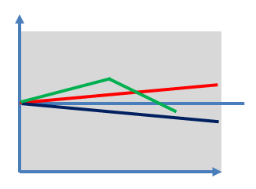
Tapasztalatok – Gondok - Praktikák
Ha lehetőség van, akkor fontos összehasonlítani az értékelt ingatlan piaci értékének változását a piaci tendenciákkal.
Nagyon hasznos az auditor számára a változások okainak felsorolása, és indoklása.
Ez mind értéknövekedés, mind értékcsökkenés esetében megteendő.
Értékváltozás
2010
2011
2012

Slide 22
Tapasztalatok – Gondok - Praktikák
Highest and Best Use
Legértékesebb Használat
IFRS13 alapján ettől az évtől kötelezően figyelembe kell venni.
Nem csak formailag kell ilyen paragrafusnak megjelennie, hanem célszerű ezt valóban átgondolni.
Az elemzés komplex folyamat. Általában az értékelők feltételezések és nem analízis alapján alkotnak véleményt.
Jelentős változást eredményezhet bizonyos vállalkozásoknál.
Notes:
ANGLIAI PÉLDA
3 ÉVE ÜRESEN ÁLLÓ IRODAÉPÜLETET ÉRTÉKELTEK MINT IRODAHÁZAT.
AZ IFRS13 MIATT SZÜKSÉGES ELEMEZNI, HOGY NINCS-E ELLENTMONDÁS A JELENLEGI HASZNÁLAT ÉS A H&B USE KÖZÖTT.
TIPIKUS ESET LEHET TOVÁBBÁ AZ ÖSSZES BARNAÖVEZET.
NINCS MÉG KIALAKULT GYAKORLAT!!!

Slide 23
Tapasztalatok – Gondok - Praktikák
Speciális feltételezések
Eltér az általános piaci
szereplő általános
feltételezéseitől
Az értékeléskor még nem
létező körülmény
Például létező szabályozási terv mellett lehet az általános paramétereknek megfelelő ingatlan megvalósíthatóságát feltételezni.
Arra alkalmas ingatlan piaci tendenciáknak megfelelő bérbeadása szintén általános feltételezés.
Azonban azzal számolni, hogy „majd egy új szabályozási folyamat végeredményként jóváhagyott övezeti paraméterekkel beépíthető lesz a terület” speciális feltételezés.
Egy bizonyos vevő/bérlő vagy finanszírozó az általános piactól eltérő érdekeit/szándékait feltételezni, és ez alapján értékelni speciális feltételezés.
Notes:
NÉMETORSZÁGI TAPASZTALAT, MÉG OTT IS GOND LEHET

Slide 24
Edd bácsi tanácsa
„…az értékelő legfontosabb tulajdonsága a józan ész…”
1990@ Edward W. Raether, ASA
American Appraisal Co.
Notes:
EGYSZERŰ VOLT
UNALMAS VOLT (TULAJDONKÉPPEN IMEGLÉVŐ ISMERETEK ÁTRENDEZÉSE TÖRTÉNT)
AHOGYAN AZ ELEJÉN IGÉRTEM: MEGNYUGTATÓ, MERT MINDENKINEK CSAK AZT KELL CSINÁLNIA, AMIHEZ ÉRT, ÉS HA KÖVETI A VISZONYLAG EGYSZERŰ FELTÉTELRENDSZERT, AKKOR MINDENKI CSINÁLHATJA

Slide 25
Köszönöm!

Slide 26
© 2013 KPMG Advisory Ltd., a Hungarian limited liability company and a member firm of the KPMG network of independent member firms affiliated with KPMG International Cooperative (KPMG International), a Swiss entity. All rights reserved.
The KPMG name, logo and ‘cutting through complexity’ are registered trademarks or trademarks of KPMG International Cooperative (KPMG International).

